Slide 1
La Covid 19
Comment réagir utilement ? se faire vacciner
Dr Adolphe WAMENYA - Michel LEROY - Rémi LEROY
Sandrine MASZTALER
Présentation Hopital de CHATEAUDUN Objectif AFRIQUE

Slide 2
La Covid 19
Dr Adolphe WAMENYA BWIDOMBE
Néphrologue
Chef de Service de Médecine Polyvalente
Centre Hospitalier de CHATEAUDUN

Slide 3
Centre National d’Etudes et de Recherches en Podologie
(CNERP)
Monsieur Gérard PEYRAC
Chev. ONM, Méd. Or du Service National
Directeur
Monsieur Michel LER.OY
Chev. ONM, Médaille Sécurité Intérieure,
Méd. Or du Service National
Rédacteur et Chef de Projet

Slide 4
Rappel sur nos premiers travaux
Les coronavirus sont une grande famille de virus qui causent des maladies allant du rhume à des maladies plus graves.
Rougeole, MERS, SRAS, Covid 19 en font partie.
La COronaVIrus Disease 2019 (COVID-19) constitue une maladie émergente préoccupante pour la santé publique parce qu’elle est causée par un virus pathogène nouvellement identifié, le Sars-CoV-2.
Elle tire son nom des observations effectuées en microscopie électronique.
Contre ce corona virus, les humains n'ont pas d'immunité préexistante.
Après un an de phase sporadique suivie de résurgences, la population mondiale est toujours terriblement affectée par la pandémie aborde/
Seule la vaccination va permettre de prendre de vitesse le virus dans la population non protégée.
La production de vaccins est un triomphe scientifique mais c’est la vaccination. Pour que celle-ci soit efficace il faut que les plus menacés soient vaccinés rapidement. C’est le point de départ d’un défit.

Slide 5
Un constat ou erratum ?
Il n’existe actuellement en ce moment aucune étude sur la contamination « sociale » des porteurs du virus.
La seule étude réalisée se fonde sur une étude américaine quant aux différents lieux de vie et sur les habitudes liées à ceux-ci.
Est-elle pour autant contestable ? Non bien sur. Pourquoi : les gestes barrières dès leur disparition montrent qu’ils sont utiles.
Quelles sont les points de controverse soulevés : l’installation d’une crise financière, économique, sociale et psychologique.
Si le consensus est réalisé quant à l’éradication de l’épidémie, les moyens déployés, la vaccination, le confinement, le couvre-feu font polémique.

Slide 6
Les variants de la Covid (1)
Un nouveau variant ou « clone » du coronavirus ou « VOC 2020 12/01 », détecté dès septembre dans le sud-est de l'Angleterre comporte déjà de nombreuses mutations à l’instant présent.
« Une telle accumulation de mutations sur un même clone est quelque chose de très inhabituel pour le SARS-CoV-2 ».
Elles se seraient toutes produite chez un seul et même patient dont les défenses immunitaires ne sont pas affaiblies (que ce soit du fait d'une infection au VIH ou d'une thérapie contre le cancer, par exemple).
Alors que le virus ne demeure dans l'organisme qu'une semaine environ, il y serait resté, dans le cas de cette personne, beaucoup plus longtemps. Assez pour lui permettre de muter massivement.

Slide 7
Les variants de la Covid (2)
Les variants de la Covid, par leur plus grande contagiosité auront un impact sur le nombre des hospitalisations et le nombre des morts. C’est le cas des variants récemment découverts en Grande-Bretagne mais aussi en Afrique du Sud près de Johannesburg, différent du britannique et identifié sous le code 501.V2 qui laissent entrevoir "une transmissibilité accrue’’, même si sur ce plan là, ils se ressemblent. On peut ajouter à la liste les variants Japonais, Brésilien, Breton, Alsacien, ‘’Henri Mondor’’et bien d’autres.
Près de 300 cas d'un autre variant du coronavirus ont été enregistrés en Afrique du Sud, pour trois cas en Europe (deux au Royaume-Uni et un en Finlande) sur des personnes de retour d'Afrique du Sud y compris en France.
les variants du Covid-19 récemment identifiés sont une source de pression supplémentaire sur les systèmes de santé
Le Centre européen de prévention et de contrôle des maladies (ECDC) estime que "s'il n'y a aucune information sur des infections plus sévères" avec le variant UK
Du fait d’une contagiosité plus grande, ce sont"les plus âgés ou (pour les personnes) avec des co-morbidités qui seront impactées.
Ces variants ont déjà affecté plus de 1.000.000 personnes ( cas du variant britannique identifié) au Royaume-Uni et causé la mort de 20000 personnes.

Slide 8
Les variants de la Covid (3)
Lcs conditions climatiques de l’hémisphère sud n’ont eu aucun effet sur la covid 19 et donc sur sa propagation en Afrique du Sud pays le plus touché du continent confrontée à une nouvelle vague de Covid-19 particulièrement violente. Les experts sud-africains leurs craintes se confirmer. Le virus est "davantage transmissible« et cause de situations graves.
Ce variant plus dangereux du virus appelé pour l'instant "501.V2’’ se transmet beaucoup plus rapidement que lors de la première vague à tel point que le pic en sera rapidement dépassé en quelques jours, de manière exponentielle et touche des patients plus jeunes, sans facteurs de comorbidité, qui développent des formes graves de la maladie.
"Les cliniciens sur le terrain ont fait savoir qu'ils ont l'impression de voir plus de jeunes gens gravement malades.’’
Ce phénomène est lié au nouveau variant du virus. Plus de jeunes gens sont infectés actuellement.
Les principales mutations observées concernent la protéine qui entoure le virus.
Ce variant représente actuellement 90% des génomes séquencés par les scientifiques sud-africains qui tous sont de cet avis ‘’Nous n'avions jamais vu une seule lignée dominer ainsi" ni "se répandre aussi vite",
Ce variant implique de "revoir les restrictions et envisager de nouvelles mesures pour ralentir ce taux alarmant" de propagation. En revanche, en Europe, il ne semble pas dominant.

Slide 9
Identification des sources de propagation du virus
Des données sont disponibles sur les lieux et les circonstances où se transmet le nouveau coronavirus, mais hormis le recensement des foyers de contamination (clusters), non exhaustif et qui ne représente qu'une minorité des nouvelles infections, elles commencent seulement à être exploitées. Elles sucitent par ailleurs la controverse donnant lieu à des interprétations différentes et parfois opposées.
En remontant les témoignages des individus ayant le virus de la Covid-19, après le premier déconfinement, des médecins et des experts scientifiques» ont mis au point un questionnaire pour mieux comprendre la diffusion réelle du virus et dans quelles circonstances le coronavirus a été contracté grâce « un don de données citoyen » par le biais d’un questionnaire en ligne.
Un questionnaire a permis dans le cadre d'une étude scientifique « d’identifier les sources de propagation de la 2e vague et les circonstances qui ont présidé à cette infection ».
Ce questionnaire constitué d'une quinzaine de questions demandant deux minutes accordées aux réponses « vise à mieux identifier les sources de propagation du virus (magasins, restaurants, lieux de travail, cercles familiaux et personnels...) en fonction de l'origine géographique des patients, à l'échelle des régions et des départements »
Cette base de données de recherche a fait l'objet d'une publication dans une revue scientifique », étant « utile d'un point de vue scientifique, la contribution des répondants apportant aussi des informations de prévention utiles aux citoyens et aux professionnels en fonction de leurs activités.

Slide 10
La traque des lieux de contamination
Une vaste étude a préoccupé les scientifiques : quels sont les lieux et les modes de contamination ? Peu de données sont pour le moment disponibles sur les lieux et les circonstances où se transmet le nouveau coronavirus, hormis le recensement des foyers de contamination (clusters).
Tous sont unanimes : dès les premiers symptômes tester et se confiner
Mais ce « don de données citoyen », collecté de façon anonyme, permettra de mieux comprendre la diffusion réelle du virus et dans quelles circonstances le coronavirus infecte les individus, l'objectif étant de se protéger plus efficacement.
Ces données si elles avaient été connues auraient peut être permis « d’identifier les sources de propagation de la 2e vague », mais aussi d’aider à la compréhension
Un questionnaire, constitué d'une quinzaine de questions, mis en ligne propose aux personnes ayant eu la Covid-19 d'indiquer dans quelles circonstances elles pensent avoir été infectées.
Ces 15 questions ont permis d’identifier les sources de propagation du virus (magasins, restaurants, lieux de travail, cercles familiaux et personnels...) depuis cet été en fonction de l'origine géographique des patients, à l'échelle des régions et des départements ». Notons que les lieux de scolarisation ne sont pas intégrés.
L’apport de ces données scientifiques, a permis de renforcer les méthodes de prévention utiles aux citoyens et aux professionnels en fonction de leurs activités ».

Slide 11
La propagation du virus : la confirmation
Le fait est confirmé. En France comme en Europe ou dans le Monde, le virus continue à se propager, à saturer les services des hôpitaux et alimente chaque jour le cortège des morts.
La polémique est chaque jour plus forte sur l’école, considérée comme un lieu de propagation de l épidémie.
Plus la tension monte plus ce lieu devient le symbole du vecteur du développement de la a pandémie.
Avec des hauts et des bas, la pandémie n’a cessé d’être présente et de progresser.
Les conséquences sont visibles : des hôpitaux au bord du burn out, de nombreux malades hospitalisés, une surcharge des services de réanimation, des milliers de Covid longs et des séquelles définitives. Tel est le bilan.

Slide 12
Le scepticisme envers les vaccins, remplacé par l’impatience
Le scepticisme des Français face à l'arrivée des vaccins ne doit pas être négligé.
Le pays de Pasteur affiche toujours son scepticisme malgré une tendance à l’inversion de la courbe.
Les Français n’ont plus d’interrogations et ni de mais. Ils ont basculé dans une forme d’espoir en une sortie après une défiance très marquée.
Même si "toutes les procédures ont été respectées, toutes les étapes, même si le suivi des effets indésirables est en partie connu.
Des dossiers de dizaines de milliers de pages ont été rendus publics par toutes les autorités sanitaires du monde, convaincre nos concitoyens d’utiliser "le vaccin, l'un des leviers les plus puissants pour maîtriser cette épidémie".
Le pari est peut être en passe d’être gagné mais pas encore. L’épisode récent d’Astra Zeneca en est la preuve.
Plusieurs questions demeurent.
Faudra-t-il revacciner chaque année ?
Faudra-t-il obliger les soignants et aidants à se faire vacciner.
La vaccination sera-t-elle proposée en priorité aux enseignants ? Mais aussi aux hôtes et hôtesses de caisse, aux personnel d’entretien des locaux, mais pourquoi pas aux usagers des transport en commun, aux élus,….etc…?
Quels critères retenir ?
Tout ceci demande un dialogue social élaboré et une recherche d’empathie qui est aussi un défi pour les équipes managériales car nous ne pouvons prendre des décisions dans de longs mois, il faut agir vite.

Slide 13
Un triste constat et un bilan inquiétant
Le bilan implacapble nous oblige à nous rendre compte que la pandémie progresse partout dans le monde et que l’Europe fait face aux variants qu’ils soient britanniques (dans une très large mesure), Brésilien, Indien, Sud-africain, Californien, Japonais et…Breton, Alsacien, ‘’Henri Mondor ’’ etc…..
L’Afrique n’est pas épargnée.
Par ailleurs, les conséquences de la première vague sont loin d’être toutes connues et sur quel terme : épuisement des personnels hospitaliers, Covid long, répercussions psychologiques et psychiatriques, économiques, etc…
Il faut déjà en tirer une conclusion majeure : ce qui est vrai ou incertain aujourd’hui est démenti demain.
Un prestigieux épidémiologiste a résumé nos connaissances en une phrase : Nous devons être très humbles mais nous avons acquis une certitude, celle que nous apprenons tous les jours. En fait, nous ne savons rien ou presque rien malgré des progrès enregistrés.
La maladie a connu une première vague, une seconde puis une troisième actuellement. A quand la 4ème voire la 5ème. Chacun s’interroge. Une seule perspective de sortie de crise : la vaccination.

Slide 14
Les armes contre la Covid 19 disponibles ou à venir
Ces outils sont à la fois divers et variés mais… Quels sont-ils ?
  Confinement total.
  Confinement réduit.
  Couvre-feu à 20 H, 18 H.
  Réduction du nombre de convives autour d’une fête.
  Interdiction de fêter.
  Rassemblements autorisés au prorata de la surface disponible/jauge.
  Gestes barrières.
  Médicaments pour atténuer les effets mais non pour traiter la maladie.
  La vaccination.
  Le respect des consignes.

Slide 15
VISER L’ANTICIPATION
Mieux vaut prévenir que guérir !
Oui… on ne guérit pas toujours de la Covid
Mais on en meurt.
La mort fait partie de la vie
C’est une étape obligatoire. Certes !
Pour autant, on n’est pas obligé de l’attendre avec résignation
Alors faisons de la PREVENTION

Slide 16
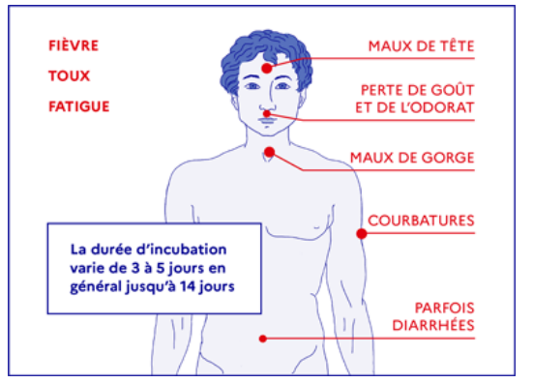
Cas suspect COVID-19 : Ce qui doit alerter

Slide 17
"L’homme est lui-même le propagateur de ses épidémies »
Les mesures barrières de protection existent. Respectons les .
Mais
Ces mesures ne suffisent pas
La maladie se développe dans le monde
L’immunité collective est encore illusoire
Seuls les vaccins constituent une solution

Slide 18
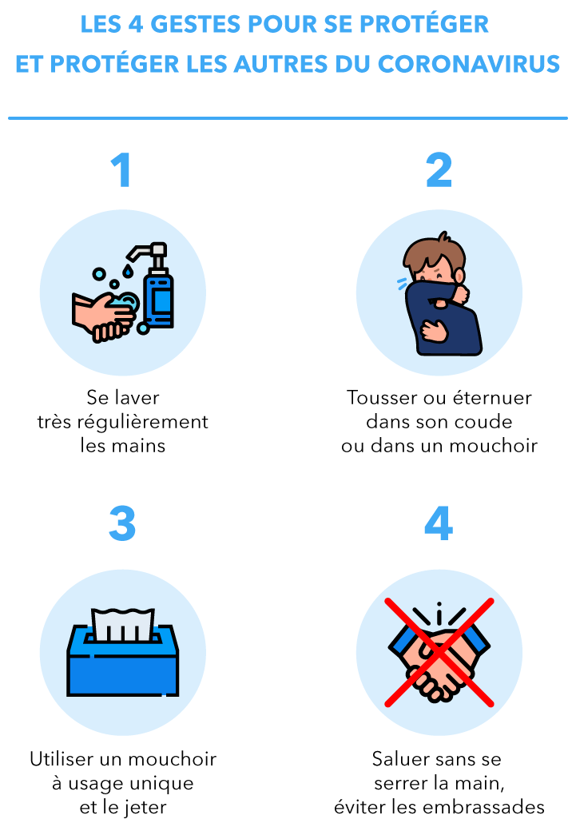
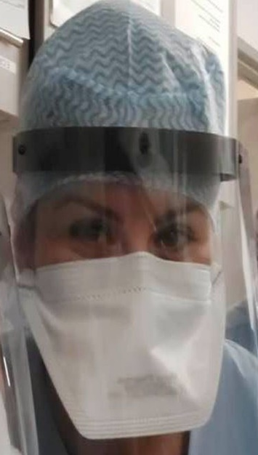

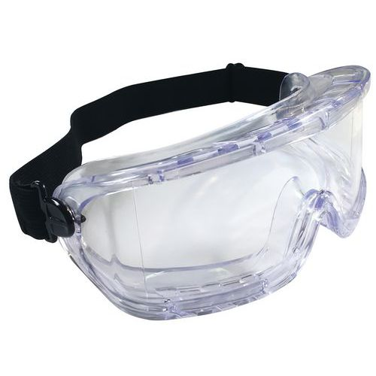
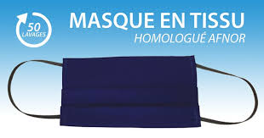
« Protéger et se Protéger »
Il faut respecter les gestes barrières.

Slide 19
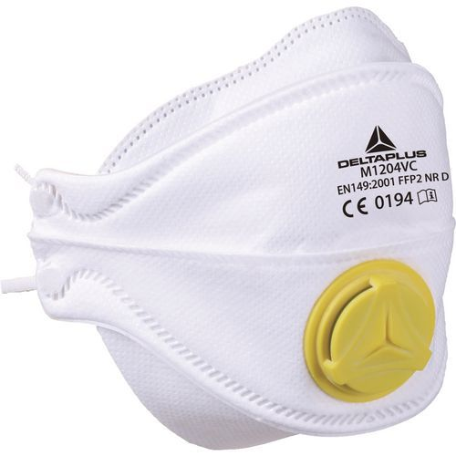
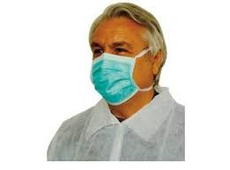
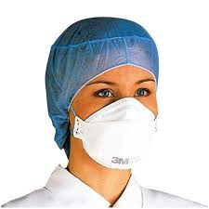
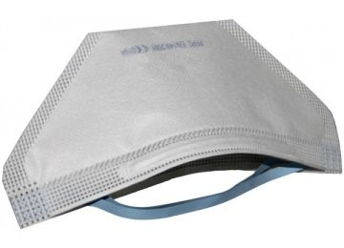
Les masques

Slide 20

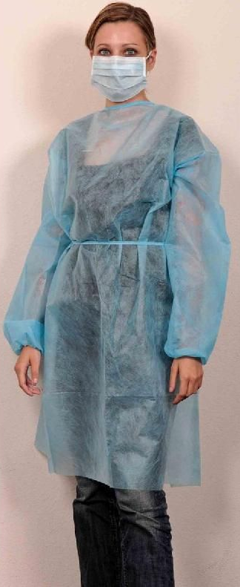
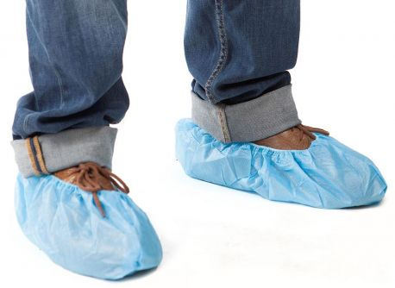
Les autres équipements individuels de protection

Slide 21
Intégrer la mort n’est pas évident
Chaque jour en France 400 morts viennent s’ajouter à la liste. En RDC, les chiffres sont beaucoup bas mais 75000 décès sont à prévoir.
400 morts : c’est un chiffre. C’est aussi un concept qui ne frappe pas les esprits…75000 morts en RDC, le constat est tout aussi abstrait !
C’est l’équivalent d’un crash aérien qui se produit chaque jour en France.
L’image est dès lors beaucoup parlante parce qu’elle provoque notre émotion collective

Slide 22
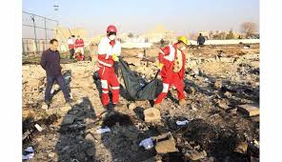
Cette image de CRASH d’un avion est difficile à supporter, mais elle se renouvelle chaque jour en terme de mortalité

Slide 23
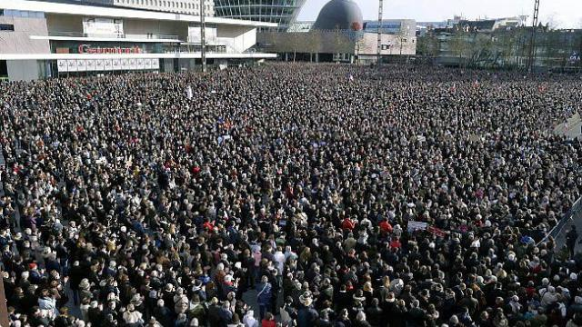
Cette image est plus parlante
Rassemblement de 100.000 personnes

Slide 24
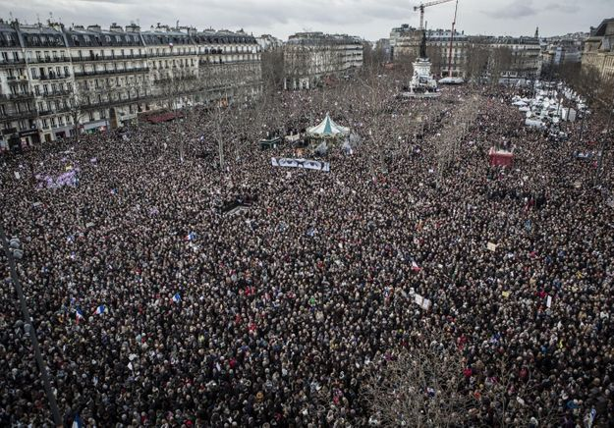
Mais une foule de 3.000.000 de personnes, c’est cela !!!
A ce jour, la Covid a fait 3.000.000 de morts
dans le monde

Slide 25
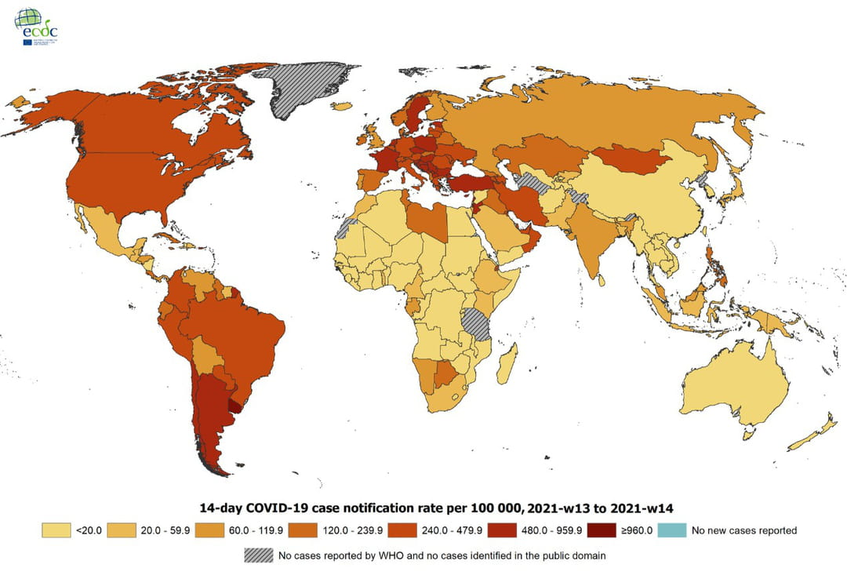
La Covid dans le monde

Slide 26
Nombre de décès et pourcentage
Pays | Nombre de décès | Pourcentage de la population décédée
Etats-Unis | 571 922 | 0.17%
Brésil | 389 492 | 0.19%
Mexique | 214 853 | 0.17%
Inde | 192 311 | 0.01%
Royaume-Uni | 127 670 | 0.19%
Italie | 119 021 | 0.20%
Russie | 106 434 | 0.07%
France | 102 872 | 0.15%
Allemagne | 81 612 | 0.10%

Slide 27
Données épidémiologiques (1)
Le chiffre symbolique de 100.000 personnes décédées du coronavirus en France est officiellement atteint.
Lors de la première vague en mai 2020, Santé publique France indiquait que 84 % des décès concernaient des personnes atteintes de comorbidités et 92 % étaient âgées de plus de 65 ans.
Ce taux reste toujours élevé un an après, chez ces personnes et/ou atteintes de commorbidités.
Ce sont majoritairement des hommes (58%), âgés en moyenne de 84 et 85 ans et 93 % des personnes décédées avaient 65 ans et plus, et atteints d’une ou plusieurs comorbidités.
Sur 43.000 certificats de décès reçus par le CépiDc, 65 % des personnes décédées étaient déjà fragilisées par une ou plusieurs pathologies (hypertension artérielle et pathologies cardiaques).
Chez les plus jeunes (moins de 20 ans), seules douze personnes sont mortes de la maladie en France..

Slide 28
Données épidémiologiques (2)
Morts à l’hôpital
Entre le 1er mars 2020 et le 6 avril 2021, 71.208 décès sont survenus au cours d’une hospitalisation.
Morts hors hospitalisation
26.093 autres décès ont eu lieu dans les établissements d’hébergement pour personnes âgées (Ehpad) et autres établissements sociaux et médico-sociaux.
Les régions les plus endeuillées en France
Ile-de-France, Grand-Est, Auvergne-Rhône-Alpes, Bourgogne-Franche-Comté, Provence-Alpes-Côte-d’Azur, Hauts de France.
Les Autorités ont peiné à organiser le décompte. Il restedonc encore des incertitudes sur les chiffres des morts en Ehpad.

Slide 29
Données épidémiologiques (3)
Le 13 avril 2021, l’ARSd'Occitanie annonce que 97, 9 % des résidents des 880 Ehpad de la région ont bénéficié d'une première injection du vaccin contre le Covid-19.
Un véritable soulagement et une lueur d'espoir après un an de crise sanitaire. Mais le problème n'est pourtant toujours pas résolu.
Selon les informations de France 3 Occitanie, plusieurs résidents de l'Ehpad Marie Lehmann à Balma (Haute-Garonne) ont contracté la maladie alors qu'ils avaient été vaccinés.
Positifs au Covid mais sans forme grave. Nous savions plus ou moins que le Pfizer n'empêchait pas de contracter le virus mais ce qui nous a rassuré c'est qu'aucune forme grave ne s'est développée."
Plusieurs autres membres de la résidence, également vaccinés, ont également développé la maladie appartenant au variant anglais sous une forme asymptomatique ou ne nécessitant pas une hospitalisation.
Toujours selon nos informations, plusieurs autres Ehpad de Toulouse et de ses environs sont concernés par ce phénomène.

Slide 30
Données épidémiologiques (4)
Les délais d'immunisation sont plus longs chez les personnes âgées
Après la première injection, il faut compter 15 jours avant que l'immunité ne commence à se mettre en place.
La quantité d'anticorps augmente ensuite progressivement puis intervient la seconde injection, trois semaines plus tard pour une immunité complète.
Le vaccin est sûrement actuellement la meilleure protection contre la maladie. Mais la probabilité de développer le Covid n'est pas nulle.
L'objectif de ce vaccin est avant tout de limiter les formes graves du coronavirus.
Même contaminés, les vaccins sont efficaces car la démonstration est faite d’une réduction drastique de la mortalité : elle est réduite de 72 % deux à trois semaines après la première dose, et, une semaine après la deuxième dose, aucun décès n'a été répertorié."
Concernant plus spécifiquement les séniors et leur réponse immunitaire plus faible en raison de l'âge, le constat est également positif "sur 62 000 personnes de plus de 80 ans ayant reçu le Pfizer-BioNTech.
L'efficacité est de 60 à 70 % après la première dose et de 89 % deux semaines après la seconde, soit des valeurs très similaires à celles obtenues sur des personnes plus jeunes."
Autre élément non-négligeable : le taux d'hospitalisation et la mortalité sont aussi fortement réduits.

Slide 31
La perspective de l’an II-Covid 19 (1)
‘’ Le virus circule en France à une vitesse que même les prévisions les plus pessimistes n'avaient pas anticipé.’’
Quelques jours après le deuxième confinement, avant même que l'on puisse voir l'effet de ce dernier, la courbe fléchissait de manière tout aussi inexplicable.
De nombreux modèles épidémiologiques ont été développés pour tenter de prédire l'évolution de l'épidémie, mais le nombre de paramètres est tellement élevé (respect des mesures barrières, taux de reproduction efficace, formation de clusters, part des asymptomatiques...), le temps froid et humide joue un rôle défavorable ; la progression des campagnes de vaccination sont encore peu inopérante même s’il existe un frémissement
Une mutation importante du virus constitue la grande crainte des scientifiques car une mutation du virus pourrait rendre le vaccin inopérant ou plus dangereux. Ce pourrait être le cas du variant brésilien et du variant indien.
L'apparition récente des nouvelles mutations semble-t-il mineures n’ont pas affecté l'efficacité du vaccin du moins pour le moment. Néanmoins, le risque est élevé : plus de 300.000 mutations du Sars-CoV-2 ont été séquencées dans le monde et plus le virus circule, plus il est susceptible de muter pour s'adapter à son hôte.
Les fabricants de vaccins ne s’affolent pas pour autant car ils se disent capables de délivrer un nouveau vaccin en six semaines ».
La technologie du vaccin à ARN messager a, en effet, révolutionné l'industrie avec un développement en un temps record et une efficacité inégalée par rapport aux vaccins classiques.

Slide 32
Quelques précisions sur ces nouveaux variants : le variant indien ou B.1.617 (1)
Nouveau mutant du Sars-CoV-2 qui résulte de "quinze mutations spécifiques« antérieures, classé VOC (préoccupant) repéré pour la première fois le 5 octobre 2020 près de Nagpur", une ville du centre de l'Inde située dans le Maharashtra où 65% des nouveaux malades ont moins de 45 ans
Il ressemblerait pour le moment aux variants brésiliens et sud-africains (mutations déjà connues L452R repéré aux Etats Unis et E484Q Afrique du sud et Brésil)
Responsable de près de 55% des contaminations dans cet état, 2 à 10% des contaminations à la Covid-19 dans le reste de l’Inde d’où une flambée épidémique.
L’Inde a été ajoutée à la liste des pays en provenance desquels les voyageurs feront l'objet d'un contrôle accru et d'une quarantaine obligatoire de 10 jours,
Caractéristiques générales : double mutation portant sur la protéine Spike donc possibilité de plus grande résistance aux vaccins mais aussi aux résistance aux anticorps.
Ces deux mutations sont déjà connues des scientifiques :
L452R qui a déjà été détectée dans le variant B.1.526.1, repéré aux Etats Unis.
E484Q qui ressemble à une mutation présente dans les variants identifiés en Afrique du Sud et au Brésil.
Sa contagiosité est élevée. Plusieurs cas sont présents en Europe (France (?), UK, Belgique, Grèce, Suisse, sporadiquement en UK et Allemagne) mais aussi en Espagne, en Asie (Singapour, Corée du Sud) en Turquie, à Bahreïn, en Océanie (Australie, Nouvelle-Zélande), aux USA et au Canada ainsi qu’en Afrique (Nigéria) et en Guadeloupe.

Slide 33
Quelques précisions sur ces nouveaux variants : le variant indien ou B.1.617 (2)
Les symptômes : symptômes typiques de la Covid-19 : céphalées, congestion nasale, maux de gorge, douleurs musculaire, diarrhée, épistaxis, saignement de la gorge, toux et éternuements.
Ses dangers sur le long terme : Une légère augmentation de la transmissibilité [du virus], "un impact significatif en termes d'échappement immunitaire " dû à E484K, une fragilisation possible de l'immunité de la population, Double mutant : pourquoi ?
Détection possible par un test RT-PCR,
Peut-être plus contagieux chez les jeunes et les enfants car affecte beaucoup de sujets de ces catégories.
La double mutation présente sur le variant indien augmenterait sa capacité de transmission aux jeunes et aux enfants.
C’est inquiétant mais cela demande vérification. Ce constat n'est pas étayé par des publications.
Des indications pourraient suggérer que le virus devient plus virulent, mais ce n'est pas confirmé".

Slide 34
Quelques précisions sur ces nouveaux variants : le variant indien ou B.1.617 (3)
Il semblerait que les personnes déjà infectées et celles vaccinées par les vaccins qui utilisent un vecteur type adénovirus offrent une moindre protection (AstraZeneca, Johnson & Johnson ou celui de Chine)
"Deux positions (les deux mutations préalablement décrites) semblent être particulièrement puissantes, parce qu'elles peuvent échapper aux anticorps",
Pour le moment, les vaccins administrés comme les sérums d'AstraZeneca, de Johnson & Johnson ou les vaccins chinois (CoronoVac de Sinovac et les deux vaccins de Sinopharm) ne protègeraient pas contre le variant indien.
Ce variant pourrait également être "résistant aux traitements [de la Covid] comme les anticorps monoclonaux".

Slide 35
Quelques précisions sur ces nouveaux variants : le variant brésilien ou B. 1.1.28 (1)
Le variant brésilien P1 présente deux mutations E484K et N501Y sur la protéine Spyke
Il est entre 40 et 120% plus transmissible mais aussi plus létal.
Le variant B1 pourrait ignorer une primo-infection. Enfin, selon les experts scientifiques, il serait plus transmissible… et plus létal.
Ces mutations sont particulièrement inquiétantes car la première permettrait aux virus d'échapper aux anticorps lors d'une réinfection ou après une vaccination.
L'épidémie de Covid-19 flambe au Brésil, Argentine , Chili, Afrique du Sud et Guyane (80 %) des cas. Il est modérément présent en Europe (10% des cas en France, 50% en Creuse), mais ce n'est qu'une question de temps avant qu’il ne remplace le britannique durant l'été 2021.
Ce variant a nécessité un dispositif restrictif dont une quarantaine obligatoire. Suffira-t-il ? Il "faut à tout prix éviter le brassage de populations avec le Brésil, mais aussi avec la Guyane depuis quatre semaines avec une présence très majoritaire du variant BR-P1 « .
En Amérique latine, la moitié des patients admis en soins intensifs ont moins de 40 ans.
Cette tranche de la population serait devenue majoritaire dans ces services au mois de mars, avec 52,2% de patients de moins de 40 ans, contre 14,6 % au début de la pandémie.
"Une telle augmentation pour ce groupe d'âge est très significative. Les malades plus jeunes présentent des cas plus graves« . Le variant P1 (ou 20J/501Y.V3) du coronavirus est suspecté d'être à l'origine de la propagation de formes sévères chez les plus jeunes.

Slide 36
Quelques précisions sur ces nouveaux variants : le variant brésilien ou B. 1.1.28 (2)
Le rajeunissement des patients trouve ses explications dans le contexte socio-économique du Brésil.
En ce qui pourrait concerner la France, les jeunes pourraient être concernés directement puisque ce sont également ceux "qui ne supportent plus l'absence de vie sociale, alors ils se rejoignent dans les bars« .
Faudra-t-il une nouvelle restriction des déplacements et de la vie sociale.
En cela, le variant brésilien est-il plus dangereux ?
Cette souche, qui s'est déjà largement propagée en Amérique latine est "une menace très sérieuse pour le monde".
Il ne surtout "sous-estimer" le variant brésilien, P1 ou 20J/501Y.V3 du coronavirus, dont la "gravité pourrait saper les efforts de l'Europe, des États-Unis et de l'Asie à contenir cette pandémie".
Le danger de ce variant brésilien résiderait notamment dans sa capacité "à muter sans cesse".
Ce variant a déjà « muté 17 fois jusqu'à présent, c'est beaucoup et c'est ce qui peut expliquer que c'est si transmissible » .

Slide 37
Quelques précisions sur ces nouveaux variants : le variant brésilien ou B. 1.1.28 (3)
La résistance du variant brésilien aux vacins ant-covid est-elle avéré , résiste-t-il aux vaccins anti-covid ?
La capacité du variant brésilien à muter le rendrait "plus résistant à certains vaccins
"Plus le nombre de variants augmente, plus le risque de résistance à la vaccination se multiplie".
D'autant plus avéré que le variant brésilien P1 présente deux mutations E484K et N501Y sur la protéine Spyke. La première permettrait aux virus d'échapper aux anticorps lors d'une réinfection ou après une vaccination.
Conséquence, les anticorps des personnes vaccinées seraient 10 fois inférieurs à la quantité nécessaire pour neutraliser le virus porteur de la mutation.
Certains vaccins auraient-ils un effet moindre ?
Les produits Pfizer/BioNTech et Moderna offrent l'une des meilleure protection contre le coronavirus, mais face au variant brésilien leur efficacité semblent bien amoindrie.
Une étude ston met en évidence "le potentiel pour le variant d'échapper à la neutralisation de l' immunité humorale", c'est-à-dire celle créée par les anticorps.
Les vaccins à ARN tel que Pfizer ou Moderna ne peuvent être séquencés pour s'adapter et apporter une réponse immunitaire plus efficace mais des recherches avancent toutefois un effet neutralisant des vaccins sur le variant brésilien.
La Haute autorité de Santé indique dans un rapport du 9 avril, que la réponse immunitaire apportée par les vaccins contre les variants sud-africains et brésiliens est encore incertaine. Elle considère que le produit anglo-suédois AstraZeneca fait preuve d'une "efficacité réduite" face aux mutations du virus.
Le vaccin Janssen protège-t-il contre le variant brésilien ?
des résultats compris ente 57% et 72% d'efficacité, le vaccin assure en moyenne une protection de 66% contre le virus sous toutes ses formes.
Le Groupe stratégique consultatif d'experts sur la vaccination de l'OMS a d'ailleurs recommandé d'utiliser le vaccin dans les pays où les variants contagieux, dont le brésilien, circulent.

Slide 38
Quelques précisions sur ces nouveaux variants : le variant sud-africain ou 20H/501Y.V2 (1)
« Rien n'indique que le variant sud-africain soit plus sévère que le virus classique. »
"Toutefois, si la maladie causée par le variant ne soit pas plus sévère, le fait qu'il soit plus contagieux, le rend plus dangereux.’’
Le variant sud-africain, 20H/501Y.V2, a été détecté en Afrique du Sud au mois de décembre 2020, mais sa présence semble acquise depuis le mois de novembre 2020.
Ce variant repose sur la mutation E484K qui agit directement sur la protéine Spike.
Cette nouvelle version du virus semble diminuer la reconnaissance du virus par les anticorps. Il provoque les mêmes symptômes que la version initiale du virus.
"Des études préliminaires suggèrent que ce variant est associé à une transmissibilité plus élevée de 50% et un risque plus élevé d’échappement immunitaire (suite à une infection antérieure ou à la vaccination) et de réinfection.
Certaines recherches indiquent un risque accru de décès à l’hôpital", indique Santé publique France.

Slide 39
Quelques précisions sur ces nouveaux variants : le variant sud-africain ou 20H/501Y.V2 (2)
La part du variant sud-africain représente 5% des contaminations et 8 départements présentaient une proportion supérieure à 10% de suspicions de ces variants. Le sud-africain est particulièrement présent en Moselle. À Mayotte il représente 69% des cas.
Le variant sud-africain affecte toujours les mêmes cellules du corps. Il semble présenter une similitude avec le variant du Royaume-Uni mais les deux variantes identifiées au Royaume-Uni et en Afrique du Sud ne sont pas les mêmes.
Ces deux variantes présentent toutefois plusieurs mutations dont une en commun, nommée N501Y, qui est au centre de l'attention.
Elle se situe sur la protéine spike du coronavirus, une pointe à sa surface qui lui permet de s'attacher au récepteur ACE2 des cellules humaines pour les pénétrer et joue ainsi un rôle clé dans l'infection virale.
"Il n'y a pas de relation clairement établie entre l'attachement à l'ACE2 et une transmissibilité accrue, mais il est plausible qu'une telle relation existe", comme l’estime l’ECDC.
Cette mutation indique que ce virus ne mute. On est un peu dans l’imprévisible et on est surpris”.
Ces mutations sont inquiétantes car ce nouveau variant est différent, avec six ou sept mutations sur la protéine Spike, qui est responsable de l’infection chez l’humain et est importante pour la réaction immunitaire.
L'effet de ces mutations sur le comportement du virus et la réponse de notre corps à celui-ci - en particulier permettent de déterminer si le virus va se propager plus facilement, s'il peut conduire à un Covid-19 plus grave et si le virus peut échapper à notre réponse immunitaire« .
Pour autant, « il n’y a aucune raison de penser que les types de symptômes ressentis seront différents. Les patients présenteront vraisemblablement le même spectre de symptômes qu'auparavant. Reste à savoir si la gravité globale sera différente".

Slide 40
Quelques précisions sur ces nouveaux variants : le variant sud-africain ou 20H/501Y.V2 (3)
“Ce variant a la capacité apparente de se propager plus rapidement” Tout ce que l’on sait, c’est qu’il a pris rapidement l’ascendant sur les autres souches virales”. 501.V2 "a commencé à dominer très rapidement les échantillons séquencés" en Afrique du sud. « Jamais une seule lignée n’avait ainsi dominé ainsi" ni « ne s’était répendu aussi vite".
Les résultats démontrent que le variant sud-africain font état d'une plus forte transmissibilité "Mi-novembre, le variant 501.V2 représentait 90 % des génomes séquencés par les scientifiques sud-africains", informe Le Monde. L’Afrique du Sud est devenue le premier pays africain à dépasser le million d'infections.
"Ainsi, une coexistence des deux variants UK et sud-africain à un temps donné, dans une région donnée pourrait amener à une 'domination' du variant UK (mais ceci reste une hypothèse)".
“La sévérité ne semble pas plus importante”. "Il n'y a aucune information sur le fait que les infections par ces souches soient plus graves’’ selon l'ECDC.
Cependant, le risque "en termes d'hospitalisations et de morts est élevé". En effet, "qui dit plus forte transmissibilité dit éventuellement une beaucoup plus forte incidence, et donc même à létalité égale, une pression sur le système de santé plus importante« .

Slide 41
Les vaccins sont-ils efficaces contre les variants du coronavirus ? (1)
"Les données de la littérature des quatre vaccins disponibles, à savoir Comirnaty® de Pfizer/BioNTech, ARNm-1273® de Moderna, AstraZeneca rebaptisé Vaxzevria et Janssen, suggèrent qu’ils restent actifs contre le variant anglais", a indiqué la HAS.
L'efficacité de ces quatre vaccins contre les variants brésilien et sud-africain n'est pas encore officiellement établie, mais s'avère moindre.
Les laboratoires Pfizer et BioNTech confirment l'efficacité de leur vaccin contre le variant sud-africain. Des tests in vitro "n'ont pas montré la nécessité d'un nouveau vaccin pour faire face aux variants émergents", mais sont prêtes à réagir" si l'un de ces variants s'avérait résistant au vaccin.
Le vaccin Pfizer/BioNTech aurait également un effet neutralisant sur la souche variante brésilienne.
Le laboratoire Moderna note, lui, que face au variant sud-africain, il serait moins efficace car des tests ont montré "une réduction par six" des niveaux d'anticorps neutralisants mais les niveaux d'anticorps « demeurent au-dessus de ce qui est attendu comme nécessaire pour procurer une protection« .

Slide 42
Les vaccins sont-ils efficaces contre les variants du coronavirus ? (2)
Une version modifiée du vaccin Moderna, spécialement développée contre le variant sud-africain, serait prête à être testée sur des humains dans le cadre d'essais cliniques. Les données concernant l'efficacité face au variant brésilien ne sont pas encore connues.
L'efficacité du vaccin AstraZeneca/Oxford face au variant sud-africain est moindre par rapport au variant anglais. Aucune donnée définitive n'est encore disponible concernant son efficacité sur le variant brésilien ou sud-africain.
À ce stade, la Haute Autorité de Santé recommande de privilégier les vaccins à ARN messager en Moselle, en Guyane, à Mayotte et à la Réunion (où le virus sud-africain circule largement).
Une alerte EPIDEMIE
Deux personnes âgées de 53 et 68 ans sont décédées au centre hospitalier de Cayenne en Guyane d’une forme grave du Covid-19. Elles avaient pourtant été vaccinées quelques semaines auparavant fin février avec deux doses de Pfizer.
Ces deux patients, présentaient des antécédents de lourdes comorbidités et un état de très grande fragilité. L’une d’entre elles présentait un trouble du système immunitaire, susceptible d’occasionner une moindre réponse à la vaccination ».

Slide 43
La perspective de l’an II-Covid 19 (2)
Malgré les 2.358 essais cliniques actuellement en cours, selon le site Covid-nm, les antiviraux testés lors de l'essai Solidarity piloté par l'OMS (remdesivir, lopinavir, interféron bêta et hydroxychloroquine) se sont révélés inefficaces.
Cela vaut également pour le médicament développé par l’Institut Pasteur mais il reste beaucoup de chemin à parcourir.
Seul le Regeneron, le cocktail d'anticorps a montré une certaine efficacité pour les patients hospitalisés sous oxygène.
La piste de la vitamine D a également été avancée sans véritable avancée.
En résumé :
Les médicaments seront vraisemblablement efficaces sur une cible réduite de patients.
Tout semble démontrer ‘’qu’il n'y aura pas de remède miracle’’ mais que ‘’nous aurons besoin de différents traitements, destinés à différents types de groupes de patients et à différentes étapes de progression de la maladie’’.

Slide 44
Les 11 vaccins produits
11 vaccins sont désormais produits et sont ou seront disponibles selon le bon vouloir des laboratoires, avec les lenteurs que cela implique. A noter que le nombre de décès augmente et celui des contaminés aussi !
Liste des vaccins contre la Covid-19
Pfizer-BioNTech,
Astra Zeneca
Moderna
CureVac
Spootnik V
Sinopharm
CanSino Biologics
Johnson & Johnson
Valneva
Novavax
Sanofi Pasteur GSK

Slide 45
Principes des vaccins
Nom du vaccin | Principe actif
Pfizer-BioNTech | ARN messager viral
Astra Zeneca | Vecteur viral non réplicatif (Adénovirus d’origine animale)
Moderna | ARN messager viral (actif contre variant Sud Africain ?)
CureVac | ARN messager viral
Spoutnik V | Combinaison de 2 Adénovirus humains
Sinopharm | Virus atténué
CanSino Biologics | Vecteur viral non réplicatif
Johnson & Johnson | Vecteur viral non réplicatif (Adénovirus d’origine humaine)
Valneva | Virus entier inactivé
Novavax | Vaccin recombinant à nanoparticules avec adjuvant
Sanofi Pasteur GSK | Protéine recombinante

Slide 46
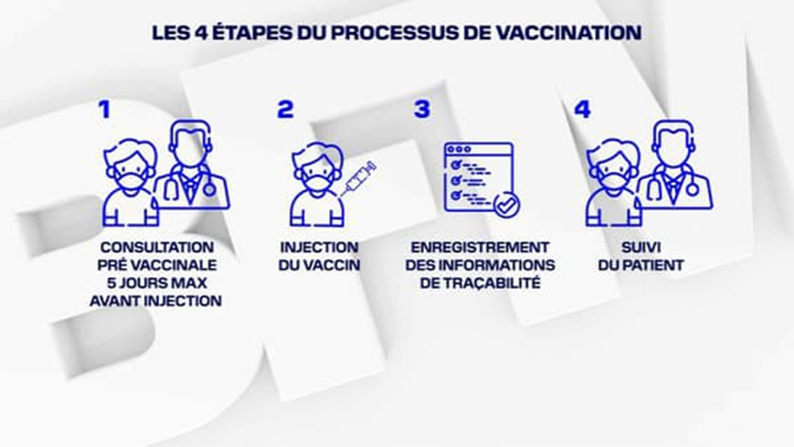
Les réticences

Slide 47
Les effets secondaires observés
Les effets secondaires sont présents mais d’une manière générale peu graves.
Ils sont représentés par : une forte fatigue, des douleurs musculaires et articulaires, de la fièvre modérée, des frissons, des céphalées, des réactions locales au point d’injection, une réactogénicité. La durée des effets indésirables est de deux à trois jours. Ce sont des effets réactogènes encore appelés pseudo-grippaux.
Des effets secondaires plus graves se sont traduits par des vertiges, des effets d’hypersensibilité et d’anaphylaxie, des thromboses céphaliques (CIVD), des embolies, des troubles du rythme cardiaque, des zonas, des affections du système nerveux, des atteintes du système vasculaire, une hypertension artérielle, des atteintes respiratoires (dyspnée) et exacerbation de l’asthme, des troubles gastro-intestinaux et quelques arrêts cardio-ventilatoires entrainant la mort, y compris chez des jeunes.
Le taux de mortalité est équivalent au taux engendré par la prise contraceptifs. il se pourrait que les femmes soient plus concernées par les effets secondaires liés aux vaccins contre le coronavirus.
Les Autorités ont considéré le rapport bénéfices/risques mais ont préconisé des mesures adaptées aux âges des receveurs.
Ainsi le vaccin Astra Zénéca est contre-indiqué au moins de 55 ans.
Certains chercheurs attribuent ces réactions à une erreur au moment de l’injection qui serait en intraveineuse et non en intramusculaire, ce qui provoquerait une inflammation de la tunique interne et par conséquent la formation de caillots.

Slide 48
Parlons des séquelles du Covid-Long ou post-covid(1)
Ces séquelles sont généralement réversibles et persistent jusqu’à quatre semaines après le début de la maladie, et plus de 10 % à 6 mois”.
Ces séquelles sont apparus chez les patients ayant contracté une forme bénigne de la maladie que ceux ayant développé une forme grave.
Parmi les symptômes les plus fréquemment rencontrés, on retrouve :
  la fatigue,
  des troubles neurologiques (cognitifs, sensoriels, céphalées),
  des troubles cardio-thoraciques (douleurs et oppressions thoraciques, tachycardie, dyspnée, toux),
  des troubles de l’odorat et du goût (anosmie et agueusie),
  des douleurs,
  des troubles digestifs,
  des troubles cutanés.
Des recherches tentent à démontrer que ces séquelles sont notamment dus à la persistance du virus dans l’organisme, à celle d’une réaction inflammatoire, ou encore à des causes psychosomatiques.
L’amélioration de l’état de santé s'améliore de façon progressive, en général en quelques mois, grâce à une prise en charge globale personnalisée pouvant inclure des traitements symptomatiques, du repos et une réadaptation respiratoire et/ou un réentraînement progressif à l'effort.
L’écoute et de l’empathie des médecins, sont une condition sine qua non.
Il faut insister sur le caractère temporaire et réversible de la situation des patients.

Slide 49
Parlons des séquelles du Covid-Long ou post-covid(2)
Les séquelles à plus long terme des formes graves
Sont liées à l’attaque virale et à l’orage cytokinique
Les séquelles les plus lourdes et parfois irréversibles sont observées chez les hommes et femmes ayant développé une forme grave de CoVid-19.
Ces formes graves ne concernent pas seulement les poumons, comme on a pu le penser jusqu’alors : “Le coronavirus, comme tous les virus, attaque absolument tous les organes.
Le CoVid-19 provoque une attaque virale, c’est-à-dire une attaque directe du virus qui peut atteindre le cœur, les vaisseaux, les poumons, le cerveau, avec autant de séquelles possibles. Ensuite, le système immunitaire réagit, s’emballe et crée une inflammation, c’est ce qu’on appelle l’orage cytokinique.
Cette inflammation peut être à l’origine de myocardite, d’ encéphalite, du syndrome de détresse respiratoire aiguë, etc. ”
Les séquelles pulmonaires liés aux dégâts à long terme du coronavirus sur les poumons consistant en des cicatrices sur les poumons, aboutissant à la détérioration des capacités d'un patient à respirer dans le futur.
Une étude révèle que les hommes et femmes hospitalisés à cause du CoVid-19, présentent pour un nombre important des lésions cardiaques, avec un taux de mortalité plus élevé.

Slide 50
Parlons des séquelles du Covid-Long ou post-covid(3)
Ce qui est observé :
Sur le plan pulmonaire
"Le poumon cicatrise sous forme de fibrose et fait perdre un certain pourcentage d’activités d’oxygénation du sang puisque le rôle d’échangeur gazeux ne peut plus se faire.
Les traitements utilisés en réanimation ont également leur rôle à jouer dans la survenue des séquelles pulmonaires : “La ventilation artificielle peut donner des séquelles, en particulier des barotraumatismes. Une partie des poumons peut éclater.’’
Sur le plan cardio-vasculaire
Les leçons des précédentes épidémies de coronavirus et de grippe suggèrent que les infections virales peuvent déclencher des syndromes coronariens aigus, des arythmies ou des insuffisances cardiaques.
L'Académie française de médecine mentionne également les myocardites ou encore les infarctus du myocarde.

Slide 51
Les règles des 4 C : quel choix ?
La règle des 4C du temps de crise COVID-19 :
Convaincre
Comparer
Communiquer
Contraindre
Mais aussi
Compassion (ne pas paraître insensible pendant une période délicate et incertaine).
Confort (partager les informations sur la sécurité sanitaire)
Clarté (être précis et transparent, en évitant toute ambiguïté dans le message)
Crédibilité (tenir sa promesse et exécuter les étapes opérationnelles).
Quel sera le modèle adopté ?
La réussite des mesures prises pour une protection efficace touchant la majorité de la population devra prendre ses racines dans la mise en place des étapes pour envoyer un message positif et la rassurance de nos concitoyens.
Aux médecins de renseigner par leurs conseils sur les stratégie à adopter, aux Autorités de faire les choix.

Slide 52
Attention ! Risque évolutif
Plus nous attendons, moins la perspective d’une immunité collective face au virus devient illusoire.
Les variants portent principalement sur la protéine Spyke, des mutations sont également apparues dans le génome de la Covid et ce n’est pas une bonne nouvelle, même si les conséquences ne sont pas immédiates.
En revanche, des virus hybrides appelés recombinants issus de deux variants différents sont apparus. Rien d’anormal certes mais ce sont des chimères, véritables croisement de deux virus parentaux.
Ces événements de recombinaisons « pourraient rassembler dans un même virus des propriétés issues de deux virus différents »
Vacciner massivement oui mais comment avec des doses en nombre limitées et une logistique imparfaite ???? C’est la quadrature du cercle !
Quant à la protection qu’offre la vaccination, comment ne pas s’interroger sur les variants et les futurs à venir, les recombinaisons, et les mutations.
Ces recombinants possèdent la capacité à franchir la barrière inter-espèces. « Ces virus qui mutent autant risquent de trouver d’autres hôtes. » Certains affectent déjà nos compagnons de compagnie. En témoignent les chats et les chiens concernés.
Malgré toutes les décisions des gouvernements, rien ne marche. La pandémie, reste, demeure se développe.
Nous parlons de stratégie. Ne pourrions nous pas tenter une nouvelle méthode en vaccinant massivement dans une zone déterminée comme une région quitte à attendre pour une autre, afin d’éviter le principe de la tache d’huile ? Cette stratégie bouscule les idées reçues mais la pandémie ne l’a-t-elle pas fait aussi ?
Certains chercheurs prônent cette action Les principes de la vaccination massive et les vaccinodrones dans les zones fortement touchées empruntent une partie de cette méthode.

Slide 53
Les enfants propagateurs malgré eux ?
Sont-ils des vecteurs à bas bruit ? Pourquoi les plus jeunes sont-ils asymptomatiques mais contaminants ?
Certains ont émis cette simple hypothèse. Pourquoi les plus jeunes sont moins exposés que les adolescents et les très jeunes adultes ? Les enfants sont vaccinés pour des maladies infantiles (rubéole, rougeole, DT Polio etc..).
L’immunité acquise ne favorise-telle pas une défense ? Cette dernière n’est-elle pas décroissante lors de l’adolescence pour arriver à l’âge du jeune adulte…
Cela pourrait-il expliquer en partie la contamination dans les écoles, les collèges, les lycées et dans les premières années de faculté ?
Enfin la vaccination intervient-elle pour endiguer la transmission ? Deux universités US et UK apportent une première réponse positive.
D’autres chercheurs ont découvert que la mémoire immunitaire persiste et que les Lymphocytes tueurs remplissent leurs fonctions sur les cellules infectées.
Combien de temps persistera l’immunité acquise par la vaccination ? Dans quelle mesure ? Faudra-t-il revacciner chaque année ? Devrons-nous vivre avec la maladie et nous habituer à vivre sous cette menace ? Y aura-t-il d’autres épisodes infectieux…Autant de questions auxquelles il faudra répondre.
Le vieil adage a toujours cours : mieux vaut prévenir que guérir. Pour gagner la partie, pour être efficace, il faut quatre conditions : anticiper, être audacieux, gagner en rapidité et surtout vacciner.
Des traitements plus efficaces ?
L’OMS a déclaré « Le virus est avec nous pour toujours ». Les deux hypothèses dominantes sont une éradication du virus par la vaccination ou l'immunité collective, ou bien encore une banalisation du virus qui deviendrait endémique comme ceux du rhume.
Plusieurs laboratoires tente nt de développer des médicaments notamment l’Institut Pasteur de Lille

Slide 54
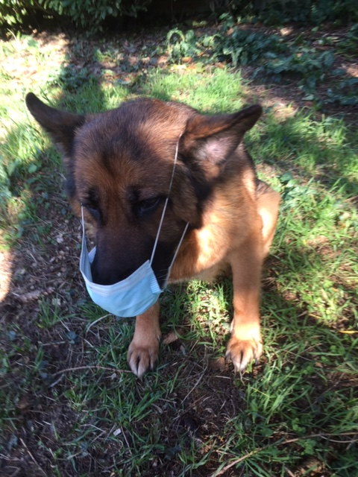
Pour finir sur une note humoristique, quoique……
Je vous protège
Protégez-moi

Slide 55
Les objectifs de la vaccination
Se faire vacciner ’’est un acte individuel, mais c'est aussi un acte de protection collective".
Les solutions pour réussir cette transition sont toutes connues et éprouvées. Les vaccins permettront de :
  Freiner la transmission interhumaine,
  Isoler les cas contacts et les cas positifs,
  Vacciner les personnes à risque
  Vacciner les soignants, les aidants et la famille qui sont au contact de ces personnes fragiles.
Il n’y a pas que les personnes âgées en hébergement qui soient à risque !

Slide 56
Un constat récent
Les animaux domestiques n’échappent pas aux variants génétiques du coronavirus SARS-CoV-2, r
Desvirologues ont mis en évidence que des animaux de compagnie peuvent être infectés par le variant B.1.1.7 i
Des animaux soignés dans un centre vétérinaire situé en périphérie de Londres présentent une curieuse recrudescence de cas de myocardite chez les chiens et les chats admis dans ses murs.
Cette inflammation du muscle cardiaque a bondi de près d’un facteur 10, passant de 1,4 à 12,8%, ont écrit les virologues de l’Institut de recherche pour le développement de l’Université de Montpellier.
Tous les animaux, sans antécédent médical, présentaient des symptômes, parmi lesquels un état léthargique, une perte d’appétit, le souffle court ou encore des évanouissements., enfin des troubles cardiaques, des arythmies, des oedèmes pulmonaires.
Ce sont «autant de symptômes également observés chez les humains malades du Covid-19».
Tous les animaux ont été testés par RT-PCR. Résultat, trois étaient positifs, tous avec le variant B.1.1.7. Sur les quatre autres bêtes, testées sérologiquement, deux ont été diagnostiquées comme ayant été infectées par le passé. L’indice doit être pris au sérieux.

Slide 57
La stratégie (1)
Depuis le premier cas à Wuhan, ce n’est pas une guerre qui se déroule car il n’y a en face aucune armée ni intentionnalité malveillante, c’est une course poursuite qui est engagée. Quoique !
Il ne faut pas laisser au virus une longueur d’avance et subir. La question sera abordée dans cette même diapo. Protéger la personne non immunisée avant qu’elle soit contaminée, isoler le transmetteur avant qu’il ne se développe constitue la structure stratégique. Mais attaquer est la meilleure défense.
Pour agir, la stratégie consiste bien entendu à protéger la personne non immunisée avant qu’elle soit contaminée. Mais plusieurs mots doivent la caractériser :
ANTICIPATION – PREVISION - SOUPLESSE – ADAPTATION –
LOGISTIQUE – COMMUNICATION – CONFIANCE - APPLICATION.
Cette stratégie doit pouvoir bouleverser une logique bien établie voire déranger toutes les règles indubitablement établies. Souvenons-nous de l’Histoire. Il y a près de 80 ans, cela marché. Par ailleurs, nos forces militaires que ce soit en matière de logistique ou de prévention des risques et d’organisation sont les mieux ‘’armées’’. Elles pourront également s’appuyer sur le système de santé qu’il s’agisse du privé comme du public.
Certains auteurs suggèrent de limiter l’onde de choc qui va se propager à partir des 15 départements les plus touchés en vaccinant les 6 millions de Français résidant dans ces zones quitte à concentrer les moyens vaccinaux sur ces zones et éviter un saupoudrage national.

Slide 58
La stratégie (2)
ANTICIPATION : Ce n’est voir le pire mais prendre en compte toutes les informations susceptibles de mettre en cause les décisions prédéterminées
PREVISION : C’est disposer de plusieurs schémas d’intervention susceptibles d’orienter les mesures en fonctions des constats.
SOUPLESSE : Un dogme n’est pas une stratégie. Une stratégie n’est pas un dogme.
ADAPTATION : C’est être capable d’apporter une réponse immédiate à une question, un doute ou le développement d’une situation à risques multiples.
LOGISTIQUE : Ce sont les moyens en personnels, en matériel et vaccins (et/ou médicaments; lits…) pouvant être déployés (Moyens de l’EPRUS et moyens militaires).
COMMUNICATION : C’est informer dans la transparence mais aussi convaincre par la motivation et l’éducation des personnes réceptives à une vaccination.
CONFIANCE : C’est faire confiance au système de soins français qu’il soit public ou privé.
APPLICATION : C’est mettre en œuvre sans retard les mesures auprès des personnes réceptives à une vaccination pour celles et ceux qui le veulent.

Slide 59
L’an II-Covid 19 (3)
Malgré les 2.358 essais cliniques actuellement en cours, selon le site Covid-nm, les antiviraux testés lors de l'essai Solidarity piloté par l'OMS (remdesivir, lopinavir, interféron bêta et hydroxychloroquine) se sont révélés inefficaces.
Cela vaut également pour le fameux médicament miracle de l’Institut Pasteur dont nous restons sans nouvelles
Seul le Regeneron, le cocktail d'anticorps a montré une certaine efficacité pour les patients hospitalisés sous oxygène.
La piste de la vitamine D a également été avancée.
En résumé :
Les médicaments seront vraisemblablement efficaces sur une cible réduite de patients.
Tout semble démontrer ‘’qu’il n'y aura pas de remède miracle’’ mais que ‘’nous aurons besoin de différents traitements, destinés à différents types de groupes de patients et à différentes étapes de progression de la maladie’’.

Slide 60
La vaccination : un acte de civisme et de solidarité
En se protégeant soi-même, on protège les autres. Bien sur, personne ne sait si la protection du vaccin va s’étendre et prévenir la contagion des autres.
La protection des plus faibles, des personnels de santé et des autres accédants permettra de soulager les services hospitaliers et d’éviter l’implosion des services de santé.
N’oublions pas qu’une place libérée en réanimation reste une place disponible pour les comorbidités autres que la Covid 19.
La vaccination est un acte de civisme et de solidarité.
En revanche, le total mépris d’une organisation ou d’une participation à une fête comme celle vécue en Bretagne est un acte inique d’incivilité témoignant d’une totale irresponsabilité.
Le rassemblement religieux du Grand est au début de la pandémie constitue une référence quant aux répercutions qu’il peut engendrer tant sur le plan des hospitalisations que des décàs.
Cette mise en danger de la vie d’autrui qui aura sans contestation possible un impact quant à la contamination, l’implication des soignants et donc leur épuisement, l’augmentation des décès liés à ce rassemblement, doit être très sévèrement sanctionné.

Slide 61
Le coté juridique (1)
Organiser une fête, ne pas respecter les mesures de protection constitue un acte délibéré répréhensible par la Justice.
La mise en danger de la vie d’autrui s’entend dès lors qu’il y a organisation illicite d'un rassemblement festif à caractère musical.
Les qualifications de «violences volontaires», pour organisation illicite d’une manifestation et mise en danger de la vie d'autrui peuvent être retenues.
Participé à l'organisation d’un événement, en communiquer le lieu de rendez-vous peut aboutir à un placement en détention provisoire.
L’organisation d’un événement festif en période de crise sanitaire constitue à l’évidence une prise de risque sur le plan de la santé publique, l’infraction de mise en danger d’autrui, prévue à l’article 223-1 du Code pénal.
Le délit dénoncé se définit comme « Le fait d’exposer directement autrui à un risque immédiat de mort ou de blessures de nature à entraîner une mutilation ou une infirmité permanente par la violation manifestement délibérée d’une obligation particulière de sécurité ou de prudence imposée par la loi ou le règlement ».
Cette infraction, instituée par le législateur dans le Code pénal de 1994, réprime, indépendamment de la réalisation d’un résultat, le seul comportement dangereux.

Slide 62
Le coté juridique (2)
Afin d’établir l’infraction, il faut établir la violation d’une obligation particulière de prudence ou de sécurité, imposée par la loi ou le règlement.
Il convient d’apprécier le caractère immédiat du risque créé,
L’infraction ne peut exister sans le support préalable d’une obligation textuelle particulière.
L’identification d’une obligation particulière de prudence ou de sécurité imposée par la loi ou le règlement est un « préalable indispensable » à l'infraction
Le champ d’application de l’infraction est circonscrit par la nature de l’obligation : elle doit être particulière et non générale, imposant un modèle de conduite circonstanciée ».
Les obligations doivent être objectives, immédiatement perceptibles et clairement applicables sans faculté d’appréciation personnelle et individuelle du sujet.
l’obligation visée par le texte doit être édictée par la loi ou le règlement.

Slide 63
Le coté juridique (3)
S’agissant de la notion de règlement, celle-ci renvoie, d’une part, à la conception constitutionnelle de la réglementation et, d’autre part, ne vise que les actes à caractère général, et non les actes individuels.
• Du non-respect du couvre-feu en vigueur sur l’ensemble du territoire métropolitain en vertu des articles des décrets successifs prescrivant les mesures générales nécessaires pour faire face à l'épidémie de covid-19 dans le cadre de l'état d'urgence sanitaire.
• Du non-respect du port du masque et de ses obligations en fonction d’un âge minimum, dans les lieux publics clos ainsi que dans les bureaux non-individuels et les espaces professionnels communs, en extérieur dans les zones où le virus circule activement, sur décision du préfet ou du maire
Si ces deux obligations peuvent être considérées comme des obligations de prudence ou de sécurité, elles trouvent leur source dans un texte et présentent la particularité nécessaire, maisne paraissent cependant pas permettre la caractérisation de l’infraction.
En effet, l’infraction de mise en danger suppose de s'assurer que l'obligation violée incombe bien aux personnes poursuivies. Or, en l’espèce, ces obligations s’imposent aux participants et non à l’organisateur lui-même.
En revanche, l’existence d’un arrêté préfectoral interdisant ce type de rassemblement adopté pour lutter contre l’épidémie pourrait peut-être remplir la condition préalable.
En admettant la condition préalable satisfaite, et afin de pouvoir poursuivre l’exercice, le délit suppose en second lieu une exposition directe à un risque immédiat de mort, de mutilation ou d’infirmité permanente.

Slide 64
Le coté juridique (4)
L’exposition directe à un risque immédiat grave prend en considération les risques les plus importants : la mort ou les atteintes à l’intégrité physique graves dont il faudra déterminer les conséquences éventuelles.
Exposer simplement les participants à la fête illégale, dès lors qu’elle est directe et le risque immédiat, constitue une condition suffisante indépendamment de la réalisation du risque qui peut être instantanée ou différée.
Cependant, bien qu’on ne puisse nier que le fait de rassembler de très nombreuses personnes en un même lieu sans respecter les gestes barrières expose vraisemblablement au risque d’une contamination, il semble plus difficile de caractériser un risque immédiat de mort ou de blessures graves.
Il ne s’agit pas ici de minimiser les conséquences de l’épidémie de covid-19 mais les données épidémiologiques connues et les connaissances scientifiques seront au cœur des débats.
L’existence du risque encouru par une personne contaminée par le covid-19 montre un risque de mort ou d’infirmité permanente. Néanmoins, l’exposition au virus n’implique pas nécessairement de conséquences graves.
En effet, l’exigence tenant à la caractérisation d’un risque immédiat de mort ou de blessures graves ne parait pas remplie, au regard des données épidémiologiques connues ».
Par sa méconnaissance délibérée des obligations liées à la pandémie, l’organisateur d’une d’un événement festif illicite participe potentiellement à la propagation du virus.
Il faudra démontrer l’existence d’un lien de causalité direct entre le non-respect du confinement et l’exposition d'autrui à un risque « immédiat » de décès.

Slide 65
Le coté juridique (5)
La violation manifestement délibérée de l’obligation ne posera aucune difficulté. En effet, la seule volonté d’enfreindre la réglementation ne suffit pas à constituer l’élément moral de l’infraction.
En revanche, le texte ne requiert pas la volonté de mettre autrui en danger. La connaissance précise du danger encouru est indifférente au titre de l’élément moral, celui-ci se caractérisant par la connaissance de l’obligation et la volonté d’agir.
« La culpabilité́ commence et s'arrête là où se manifeste la volonté́ d'agir à l'opposé de ce qui est prescrit, sans tenir compte de ce qui a pu être subjectivement perçu de danger prévisible »
La Cour de cassation admet qu’il n’est pas nécessaire de constater que l'auteur du délit avait eu connaissance de la nature du risque particulier effectivement causé par son manquement puisque « l’élément intentionnel de l’infraction résulte du caractère manifestement délibéré de la violation d’une obligation particulière de prudence ou de sécurité imposée par la loi ou le règlement, de nature à causer un risque immédiat de mort ou de blessures graves à autrui »
L’organisation d’un événement festif illicite comportant un grand nombre de personnes démontre un mépris affirmé des obligations à l’application de la réglementation relative à la lutte contre l'épidémie de covid-19 et permet de démontrer que l’intéressé a agi sciemment.
Les organisateurs de soirées clandestines sont-ils coupables de mise en danger ? Les tribunaux ont déjà par le passé pu admettre des poursuites et des condamnations pour risques causés à autrui à l’encontre des organisateurs de rave party en raison de manquement à la réglementation prévue pour les lieux ouverts au public.
Par ailleurs, ces mêmes organisateurs s’exposent à des poursuites quant à la non-assistance à personnes en danger en raison de leur passivité face à un danger immédiat
L’article 223-6 du code pénal incrimine le fait suivant : « Quiconque pouvant empêcher par son action immédiate, sans risque pour lui ou pour les tiers, soit un crime, soit un délit contre l’intégrité corporelle de la personne s’abstient volontairement de le faire est puni de cinq ans d’emprisonnement et de 75.000 euros d’amende. »
Cet article prévoit donc deux infractions, l’absence d’obstacle à un crime ou un délit contre l’intégrité corporelle et la non-assistance à personne en péril.

Slide 66
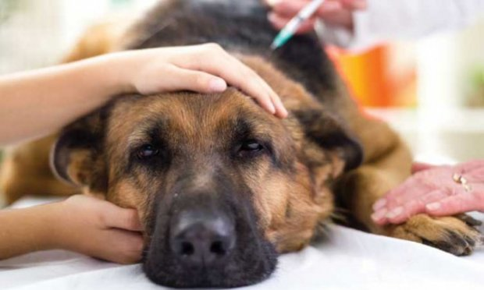
Alors, ce message important pour toi mon maitre
Fais comme moi : VACCINE TOI

Slide 67


Cet exposé a été réalisé par :
Michel LEROY
Ancien professionnel de Santé (ER)
Instructeur Premiers Secours (ER)
Chevalier de l’Ordre National du Mérite Médaille de la Sécurité Intérieure
Médailles du Service National
Médailles d’Honneur des Services Bénévoles, de l’Etoile Civique, de la SFEDB,
de l’Académie Nationale du Dévouement ,
de la Défense Civile et de la Protection Civile
Rémi LEROY
Formateur SST - Référent Covid 19
Médaille de la Sécurité Intérieure
Médailles des Services Bénévoles,
de la Défense Civile et de la Protection Civile,
des Services Humanitaires, de la SFEDB, de l’Académie Nationale du dévouement,
du Policier Européen
et du Dévouement Civil et Militaire
Dr Adolphe WAMENYA
Diplômé en NEPHROLOGIE, MÉDECINE INTERNE-DIABETOLOGIE-HÉMATOLOGIE INFECTIOLOGIE TROPICALE MICROBIOLOGIE
ÉCOSYSTÈME HUMANITAIRE
Médaille des Services Humanitaires
Sandrine MASZTALER
Juriste Formatrice
Contrôleur Générale du CNERP Diplômée SST
Médaille de la SFEDB
Avec la participation exceptionnelle de
FALONE
Médaille de Bronze ADN
Pour acte de courage
et de sauvetage
12 Septembre 2010 - 26 Avril 2021

